Slide 1
3-6 关系的性质
一、基本性质
二、其他性质
三、从关系矩阵和关系图中看关系的性质

Slide 2
一、基本性质
设R为定义在集合X上的二元关系,如果对于每个x,y,z∈X,有
自反性: (∀x)(x∈X ⇒ xRx)
对称性: (∀x)(∀y)(x∈X ∧y∈X ∧xRy ⇒ yRx)
传递性: (∀x)(∀y) (∀z)(x∈X ∧y∈X ∧z∈X ∧xRy ∧yRz
⇒ xRz)

Slide 3
例 判断下列关系具有何种性质
a)在实数集合中的“<=”关系
b)平面上三角形的全等关系
c)平面上三角形的相似关系
d)在一个班里的同学关系
e)在实数集合中的“<”关系

Slide 4
例1 设A={2,3,5,7},R={<x,y>|(x-y)/2是整数},验证R在A上是否自反的和对称的.
例2 X={1，2，3}，R1={<1,2>,<2,2>}
R2={<1,2>}, R3={<1,2>,<2,3>,<1,3>,<2,1>}
判断R1,R2,R3都是传递关系吗?
证明: 对于任意x∈A,(x-x)/2=0,即<x,x>∈R,故R是自反的.
设任意x,y∈A,如果<x,y>∈ R,则(x-y)/2为整数,那么(y-x)/2也为整数,即<y,x>∈R,故R是对称的.
思考：对整数集合Z是否成立？

Slide 5
常见自反关系：全域关系、恒等关系、小于等于关系、
大于等于关系、整除关系、包含关系等。
常见对称关系：全域关系、恒等关系、相等关系 。
常见传递关系：全域关系、恒等关系、空关系φ、小于等
于关系、大于等于关系、整除关系、包含
关系、小于关系、大于关系、真包含关系

Slide 6
二、其他性质
反自反性：(∀x)(x∈X →<x,x> ∉ R)
反对称性：(∀x) (∀y)(x∈X ∧ y∈X ∧xRy ∧yRx→x=y)
或(∀x) (∀y)(x∈X ∧ y∈X ∧x≠y ∧xRy→y R x)
小于关系、大于关系、真包含关系等。
例 判断下列关系具有何种性质
a)在实数集合中的“>”关系
b)在人类中的父子关系
c)集合中的⊆关系
包含关系，小于等于关系

Slide 7
例3 A={1,2,3} S1={<1,1>,<1,2>,<3,2>,<2,3><3,3>}，
S2 ={<1,1>,<2,2>,<3,3>}，S3={<1,2>,<1,3>,<3,1>}
验证自反与反自反性。
一个关系不是自反的，不一定是反自反的
一个关系可能既是对称的，又是反对称的，也可能不是对称的，也不是反对称的。

Slide 8
练习 设A={1,2,3,4,5,6,7,8,9,10}上的关系，R是A上的关系， R={<x,y>|x,y∈A ∧x+y=10}
说明R具有哪些性质。
解： R={<1,9>,<2,8> ,<3,7> ,<4,6> ,<5,5> ,<9,1>,<8,2> ,<7,3> ,<6,4> }
易知 既不是自反也不是反自反的
是对称的
不是反对称的
不是传递的。

Slide 9
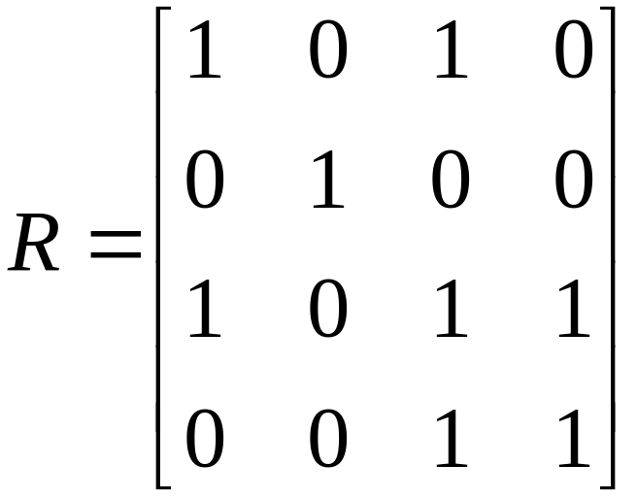
思考：对应着几种性质，关系图和关系矩阵有什么特点？
例5 集合I={1,2,3,4},I上的关系
R={<1,1>,<1,3>,<2,2>,<3,3>,<3,1>,<3,4>,<4,3>,<4,4>},讨论R的性质.
自反、对称
1
2
3
4

Slide 10
三、从关系矩阵和关系图中看关系的性质
1．自反的：对角线元素都为1，关系图上每个结点都有自回路。
2．反自反：对角线元素皆为0；关系图中每个结点都没有回路。
3．对称性：关系矩阵是对称矩阵，关系图中任两结点间的弧线成对出现。
4. 反对称的：主对角线对称元素不能同时为1，关系图中不同节点间的弧线，不能成对出现。

Slide 11
例题：判断下图中关系的性质。
。1
。1
。1
。2
。3
。2
。3
。2
。3

Slide 12
小结
关系的基本概念以及表示方法
重点与难点：关系的表示方法
关系的性质以及判断方法
重点与难点：关系性质的判断

